Slide 1

EduShare – Projekt bemutató
Learn, share, succeed
A place to prepare for exams.
Notes:
Lehet, hogy az AI által létrehozott tartalom helytelen.
---

Slide 2
Ügyfélnek szóló Prezentáció
Notes:
Projekt és csapat, Elkészült funkciók, Extra funkciók, Élő demó

Slide 3
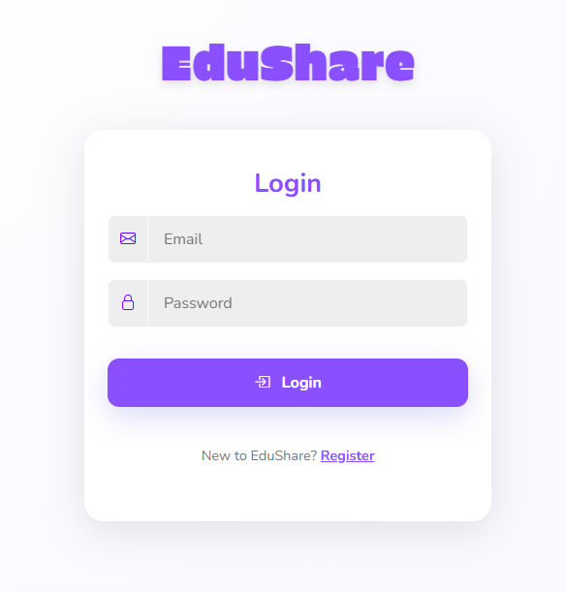
Alapvető funkciók
Felhasználói hozzáférés
  A regisztráció és bejelentkezés biztosítja a biztonságos hozzáférést a platform szolgáltatásaihoz.
Tartalom feltöltés és keresés
  A tananyagfeltöltés és keresés lehetővé teszi a könnyű megosztást és gyors releváns tartalom megtalálását.
Interaktív dokumentumkezelés
  A tanári figyelmeztetés, kedvencekbe mentés és a letöltés funkciók kényelmes hozzáférést és élményt nyújtanak a dokumentumokhoz.
Közösségi és admin funkciók
  Értékelések, kommentek, profiloldal, és admin funkciók támogatják a közösségi élményt és stabil működést.
Notes:
Az EduShare platform minden tervezett funkciója hibátlanul megvalósult. A rendszer lehetőséget biztosít regisztrációra és bejelentkezésre, így a felhasználók biztonságosan hozzáférhetnek a szolgáltatásokhoz. A tananyagfeltöltés funkció révén bárki megoszthatja saját anyagait, míg a keresés és szűrés opciók segítik a releváns tartalom gyors megtalálását. A letöltés funkció kényelmes hozzáférést biztosít a dokumentumokhoz, az értékelések és kommentek pedig interaktívvá teszik a platformot. A profil oldal és a saját feltöltések listája személyre szabott élményt nyújt, míg a felhasználólista és az ajánlórendszer a közösségi élményt erősíti. Az admin funkciók alapjai biztosítják a rendszer stabil működését és felügyeletét. Mindezek együtt egy teljes körű, jól működő platformot eredményeztek, amely megfelel az eredeti elvárásoknak.

Slide 4
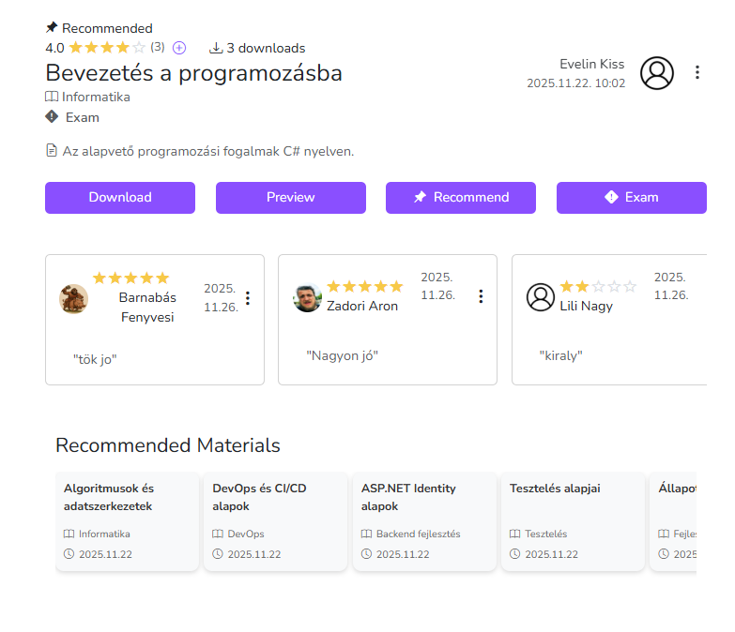
Extra funkciók
  File előnézet
  A feltöltött tananyagok előzetes megtekintése nagyban megnöveli a felhasználói élményt.
Letöltésszámláló funkció
  A letöltésszámláló mérhetővé teszi a tartalom népszerűségét és segíti a felhasználói élmény javítását.
Kapcsolódó tananyag ajánlás
  A kapcsolódó tananyagok ajánlása segíti a felhasználókat releváns anyagok gyors felfedezésében.
  Aktivitási statisztikák
  A főoldalon személyreszabott statisztikákat kap a felhasználó az aktivitása alapján.
Notes:
Az alapfunkciókon túl számos extra fejlesztés is megvalósult, amelyek tovább növelik a felhasználói élményt és a rendszer hatékonyságát. A profilképek automatikus tömörítése a backendben biztosítja, hogy a képek mérete optimális legyen, így gyorsabb betöltést és kevesebb tárhelyhasználatot eredményez. Ehhez az ImageSharp könyvtárat használtuk, amely professzionális képfeldolgozási megoldásokat kínál. A profilképek Base64 formátumban történő tárolása egyszerűsíti az adatkezelést és a biztonságot. A letöltésszámláló funkció lehetővé teszi a tartalom népszerűségének mérését, míg a kapcsolódó tananyagok ajánlása segíti a felhasználókat releváns anyagok felfedezésében. Ezek az extra funkciók nem voltak kötelezőek, de jelentősen hozzájárulnak a platform minőségéhez és használhatóságához.

Slide 5

Oldal elérhetősége
Bejelentkezési folyamat
  A felhasználó egyszerűen bejelentkezik a rendszerbe a hozzáférés biztosításához.
Tananyag feltöltése és listázása
  A tananyag feltöltése után megjelenik a listában, könnyen hozzáférhetővé téve a felhasználók számára.
File előnézet és értékelés
  A felhasználó megtekintheti a file előnézetet, értékelést és kommentet adhat a tartalomhoz.
Profil oldal és feltöltések megtekintése
  A profil oldalon a felhasználó láthatja saját feltöltéseit és egyszerűen szerkesztheti profilját.
Notes:
Az élő demó során bemutatjuk a rendszer fő funkcióit egy logikus folyamat mentén: a felhasználó először bejelentkezik, majd feltölt egy tananyagot, amely megjelenik a listában. Ezt követően megtekinti a PDF előnézetet, értékelést és kommentet ad hozzá, végül pedig a profil oldalra navigál, ahol láthatja saját feltöltéseit. Ez a bemutató szemlélteti a platform egyszerű használhatóságát és a funkciók összhangját. A demó célja, hogy az ügyfél és az érdeklődők valós képet kapjanak a rendszer működéséről és felhasználói élményéről.

Slide 6
Oktatónak szóló ismertetés
Notes:
Rendszerarchitektúra, Backend technológiák és megoldások, Frontend technológiák, Külső könyvtárak, SCRUM folyamat, SCRUM események magyarázata, Verziókezelési stratégia, Csapatmunka értékelése, Munkamegosztás, Technikai kihívások, Tanulságok

Slide 7
Rendszerarchitektúra
Frontend Angular keretrendszer
  Az Angular lehetővé teszi a dinamikus, reszponzív felhasználói felületek kialakítását modern webalkalmazásokban.
Backend ASP.NET Core
  Az ASP.NET Core biztosítja a magas teljesítményt és biztonságos adatkezelést a szerveroldalon.
Adatbázis
  Az MSSQL adatbázist az Entity Framework Core támogatja, ami hatékony és biztonságos adatkezelést eredményez.
Swagger
  A Swagger segítségével könnyen tesztelhető és fejleszthető az API, javítva a fejlesztési folyamatot.
Notes:
Az EduShare platform modern és moduláris architektúrával rendelkezik. A frontend Angular keretrendszerre épül, amely lehetővé teszi a dinamikus és reszponzív felhasználói felület kialakítását. A backend ASP.NET Core alapú, amely biztosítja a magas teljesítményt és a biztonságos adatkezelést. Az adatbázis MSSQL, amelyet az Entity Framework Core ORM támogat, így hatékony és biztonságos adatkapcsolat valósul meg. A Swagger dokumentáció integrálása lehetővé teszi az API könnyű tesztelését és fejlesztését. Ez a felépítés garantálja a skálázhatóságot, a karbantarthatóságot és a hosszú távú stabilitást.

Slide 8
Backend technológiák és megoldások
ASP.NET Core Web API
EF Core ORM + Code-First migrációk
MSSQL adatbázis
JWT alapú hitelesítés
Rétegzett architektúra (Entities → Data → Logic → API)
Base64 profilképtárolás + automatikus tömörítés
Képfeldolgozás: ImageSharp
Notes:
A backend fejlesztés során az EF Core-t használtuk az adatbázis-kezeléshez, amely egyszerűsíti az objektum-relációs leképezést. A JWT alapú hitelesítés biztosítja a biztonságos hozzáférést és a felhasználói adatok védelmét. A fájlkezelés megoldásai lehetővé teszik a tananyagok és profilképek hatékony kezelését. A profilképek tömörítését az ImageSharp könyvtár segítségével valósítottuk meg, így a képek mérete körülbelül 40 KB-ra csökkent, ami optimalizálja a teljesítményt. A Base64 formátumú tárolás egyszerűsíti az adatátvitelt és a biztonságot. Ezek a megoldások együtt egy robusztus és megbízható backend rendszert eredményeztek.

Slide 9
Frontend technológiák
  Angular alapú komponensrendszer
  Moduláris architektúra (komponensek + servicek + layoutok)
  Reactive Forms & HttpClient
  AuthInterceptor JWT kezeléshez
  Reszponzív UI Bootstrap segítségével
  Saját komponenskönyvtár (material card, search, rating stb.)
Notes:
A frontend Angular alapú, amely moduláris komponenseket és Reactive Forms megoldásokat alkalmaz az adatkezeléshez. Az HttpInterceptor segítségével hatékonyan kezeljük az API hívásokat és a hitelesítést. A Pipe alapú szűrés lehetővé teszi az adatok dinamikus megjelenítését, míg a beágyazott PDF viewer biztosítja a dokumentumok kényelmes előnézetét. Ezek a technológiák együtt egy modern, felhasználóbarát felületet eredményeznek, amely könnyen bővíthető és karbantartható.

Slide 10
Külső könyvtárak
Frontend npm
Bootstrap – reszponzív layout
Ngx-Typed-JS – animált szöveg a főoldalon
Ngx-CountUp – statisztikai számok animálása
JWT-decode – tokenek feldolgozása
Backend nuget
ImageSharp – képfeldolgozás és tömörítés
EF Core + MSSQL - adatbáziskezelés
Microsoft.AspNetCore.Identity – felhasználó- és szerepkezelés
Swagger / Swashbuckle – API dokumentáció
Notes:
A projekt során több külső könyvtárat használtunk a fejlesztés felgyorsítása és a funkcionalitás bővítése érdekében. Az NPM csomagok közül a bootstrap a reszponzív dizájnért felel, a jwt-decode a tokenek kezelését segíti, míg az ngx-extended-pdf-viewer a PDF megjelenítését biztosítja. A NuGet csomagok között az ImageSharp a képfeldolgozást, az EF Core az adatbázis-kezelést, az Identity a felhasználói hitelesítést, a Swagger pedig az API dokumentációt támogatja. Ezek a könyvtárak megbízhatóak, széles körben használtak, és jelentősen hozzájárultak a projekt sikeréhez.

Slide 11
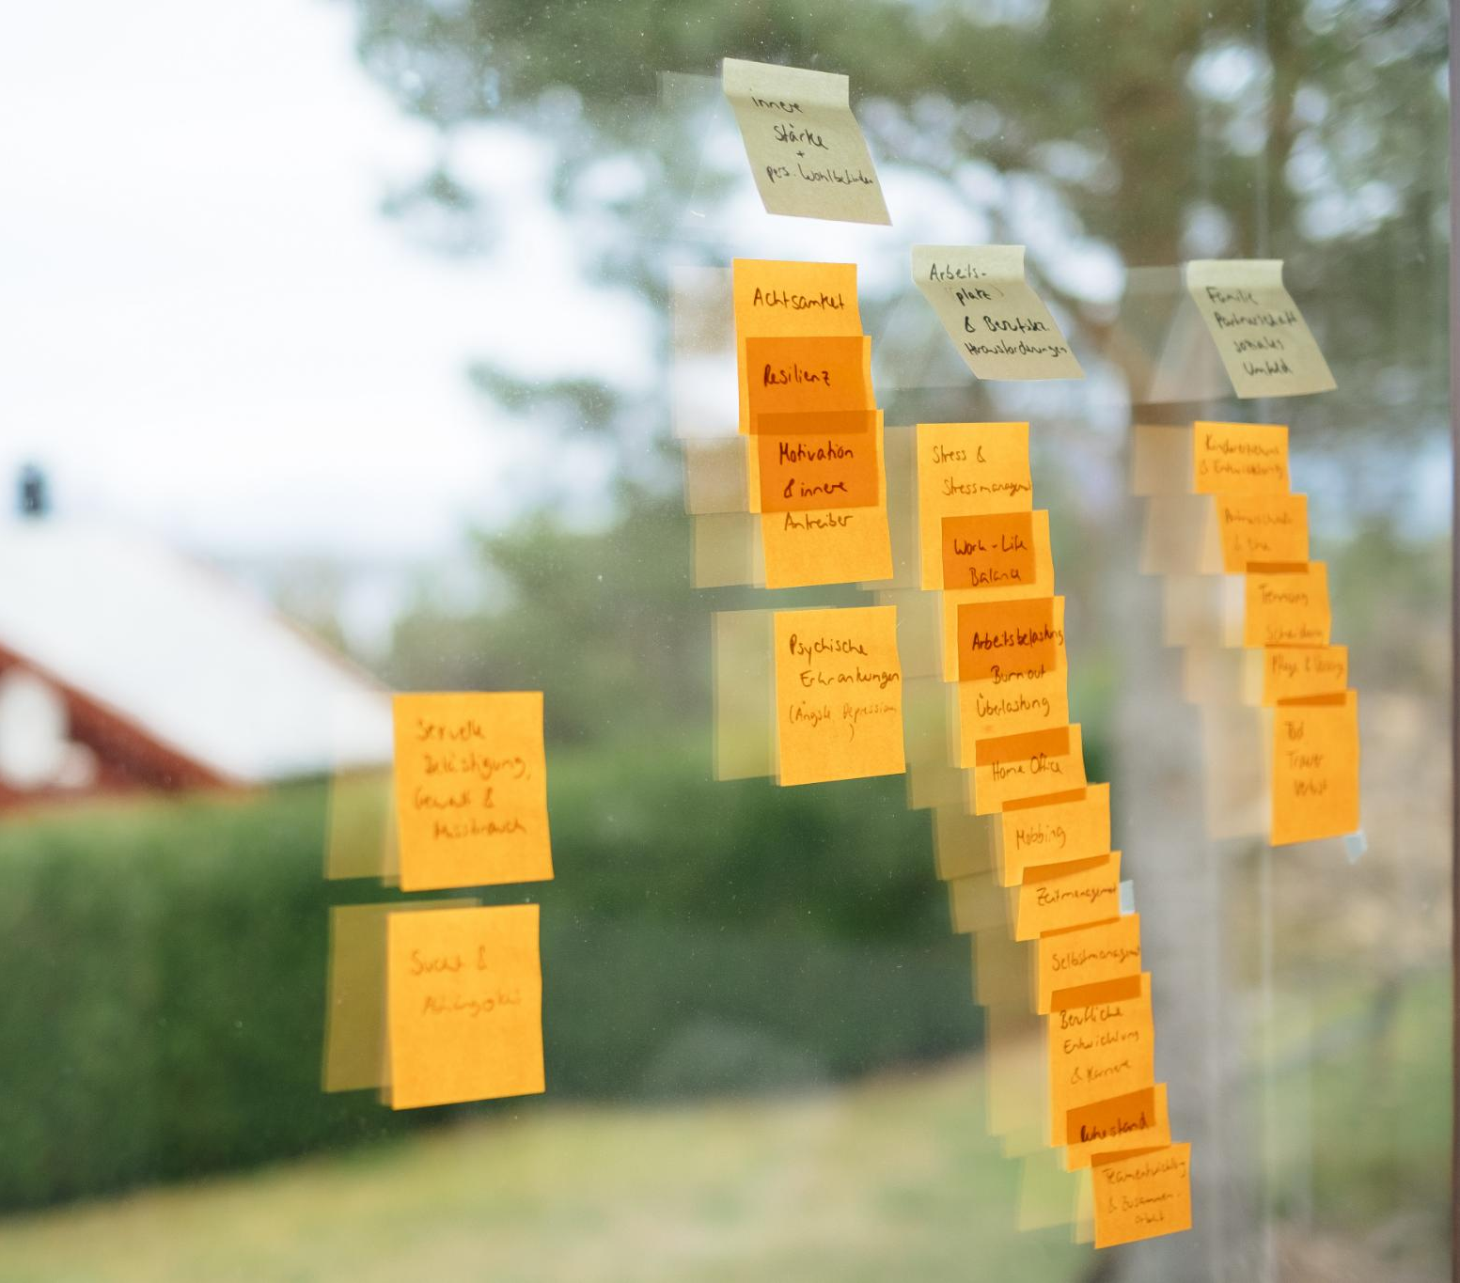
SCRUM folyamat
Sprint struktúra
  A fejlesztés három sprintből állt, az első kettő teljes értékű, a harmadik mini sprintként zárta a ciklust.
Kulcsesemények minden sprintben
  Minden sprintben tervezés, refinement és zárás retrospektívvel történt a hatékony munkaszervezésért.
Időbeli ütemezés
  Az események dátumok szerint sorakoztak, biztosítva a folyamatos fejlődést és csapatmunkát.
Notes:
A fejlesztés három sprintből állt, amelyek során agilis módszertant alkalmaztunk. Az első két sprint teljes értékű volt, míg a harmadik egy lezáró mini sprintként funkcionált. Az események között szerepelt a tervezés, a refinement és a zárás retrospektívvel. Az első sprintben a tervezés 03-án, a refinement 05-én, a zárás 07-én történt. A második sprintben a tervezés 07-én, a refinement 09-én, a zárás 12-én zajlott. A harmadik sprintben a tervezés 12-én, a refinement 13-án, a zárás és release 14-én történt. Ez a struktúra biztosította a folyamatos fejlődést és a hatékony csapatmunkát.

Slide 12

Verziókövetési stratégia
GitHub verziókövetés
  A projekt kódját biztonságosan tároltuk és kezeltük GitHub verziókezelő platformon.
Branch-stratégia felépítése
  Három fő ágat alkalmaztunk: main a stabil verzióknak, development a fejlesztésnek, feature ágak a funkcióknak.
Pull Request folyamat
  Minden módosítás Pull Request útján történt legalább 2 fejlesztő ellenőrzésével, biztosítva a kódminőséget és átláthatóságot.
Notes:
A projekt verziókezelését GitHub-on végeztük, amely biztosította a kód biztonságos tárolását és a csapatmunkát. A branch-stratégia három fő ágból állt: main, development és feature/* ágak. A main ágon a stabil verziók kaptak helyet, a development ágon a fejlesztés zajlott, míg a feature ágak az egyes funkciókhoz kapcsolódtak. A Pull Request kötelező volt minden módosítás esetén, így biztosítottuk a kódminőséget és az átláthatóságot. Ez a stratégia segítette a csapatot a hatékony együttműködésben és a hibák minimalizálásában.

Slide 13
Csapatmunka értékelése
Munkamegosztás
Feladatmegosztás aránya
Nagy Zsombor – Architect: 20%
Bátori András - Frontend developer: 15%
Hanusz Bettina Alexandra - Frontend developer: 14%
Tolnai Levente - Frontend developer: 9%
Zádori Áron - Backend developer: 14%
Keserű Gergely Márton - Backend developer: 14%
Fenyvesi Barnabás – Manager: 14%
Szakmai alkalmazkodás
  A csapat gyorsan reagált a változásokra, és a fejlesztés során stabil backend –frontend kapcsolatot hozott létre.
Hatékony kommunikáció
  Erős kommunikáció és együttműködés jellemezte a csapatot, ami elősegítette a projekt sikerét.
Közös problémamegoldás
  A csapattagok támogatása és közös problémamegoldása növelte az együttműködés minőségét és motivációt.
Notes:
A csapatmunka szakmai és emberi oldalról is kiemelkedő volt. Szakmai szempontból a csapat gyorsan alkalmazkodott a változásokhoz, és stabil API–frontend kommunikációt alakított ki. Emberi oldalról a jó kooperáció és a hatékony kommunikáció jellemezte a munkát, ami hozzájárult a projekt sikeréhez. A csapat tagjai támogatták egymást, és közösen oldották meg a felmerülő problémákat, ami erősítette az együttműködést és a motivációt.

Slide 14

Technikai kihívások
Git használat
A verziókezelés eleinte nehézséget jelentett, főleg a branch-kezelés és az mergelés során.
Többször előfordult konfliktus, amelyeket manuálisan kellett feloldani, így fontos volt megérteni a mögöttes logikát.
Képek tömörítése és optimalizálása
A nagy méretű profilképek lassították az oldal betöltődését, és rontották a felhasználói élményt.
Meg kellett oldani a képek méretcsökkentését, konvertálását és tömörítését, hogy gyorsabban töltődjenek be, miközben a minőség nem romlik látványosan.
Notes:
A fejlesztés során több technikai kihívással szembesültünk, amelyeket sikeresen megoldottunk. A CORS beállítások finomhangolása szükséges volt az API és a frontend közötti kommunikációhoz. A JWT interceptor konfigurálása biztosította a biztonságos hitelesítést. A PDF viewer integrálása kihívást jelentett a kompatibilitás miatt, míg a fejlesztői környezet eltérései extra figyelmet igényeltek. Ezek a problémák megoldása erősítette a csapat szakmai kompetenciáját és együttműködését.

Slide 15

Tanulságok
Csapatmunka fejlesztése
A projekt során megtapasztaltuk, milyen érzés más által írt kódba „belecsöppenni”, és mennyire fontos az átlátható, jól dokumentált megoldás.
Rájöttünk, hogy a rendszeres kommunikáció, code review és egységes stílus nagyban megkönnyíti a közös munkát.
Scrum módszerek gyakorlati alkalmazása
A Sprint tervezés, a Daily meetingek és a Retrospective alkalmak során megtanultuk, hogyan lehet a Scrumot valóban hatékonyan használni, nem csak elméletben.
Fejlődött az időbecslésünk és a feladatok priorizálása, így kiszámíthatóbbá vált a fejlesztési folyamat.
Git workflow fejlesztése
A projekt során egyre tudatosabbá vált a branchek kezelése, a commitolás és az összefésülések logikája.
Új csapattag onboardingolása
A projekt vége felé egy új tag csatlakozott
Notes:
A projekt során számos tanulságot vontunk le. Az API és a frontend összehangolása kritikus fontosságú a stabil működéshez. Az epic és user story bontás jelentősége kiemelkedő az átlátható fejlesztés érdekében. A Git workflow sokat fejlődött, ami javította a verziókezelést és a csapatmunkát. A kép- és fájlkezelés komplexebb feladat, mint elsőre tűnik, ezért alapos tervezést igényel. Ezek a tapasztalatok hozzájárulnak a jövőbeni projektek sikeréhez.

Slide 16
Köszönjük a figyelmet!
EduShare Team

